Slide 1





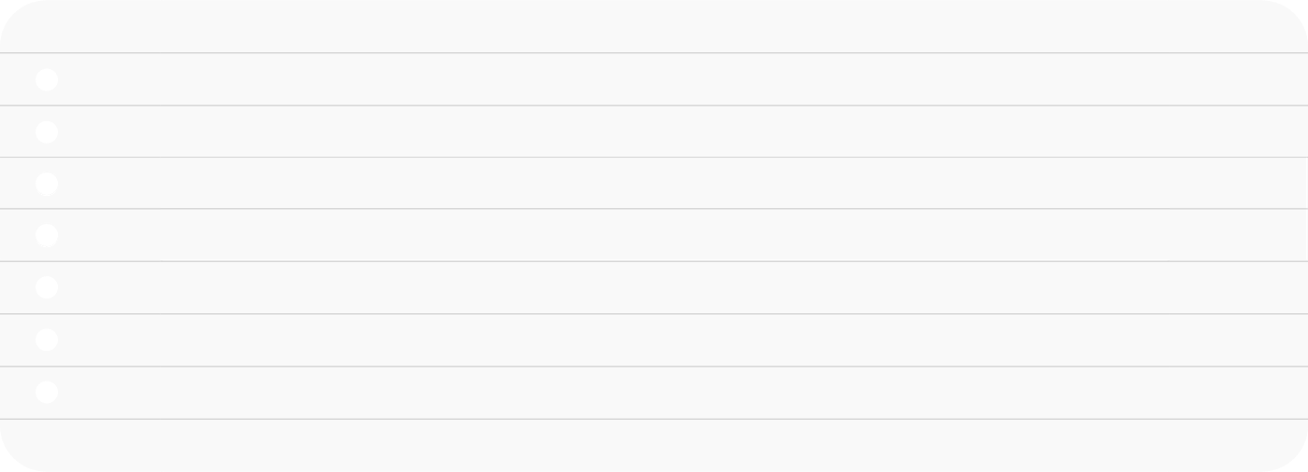



늘해랑의 금융이야기
4 차

Slide 2
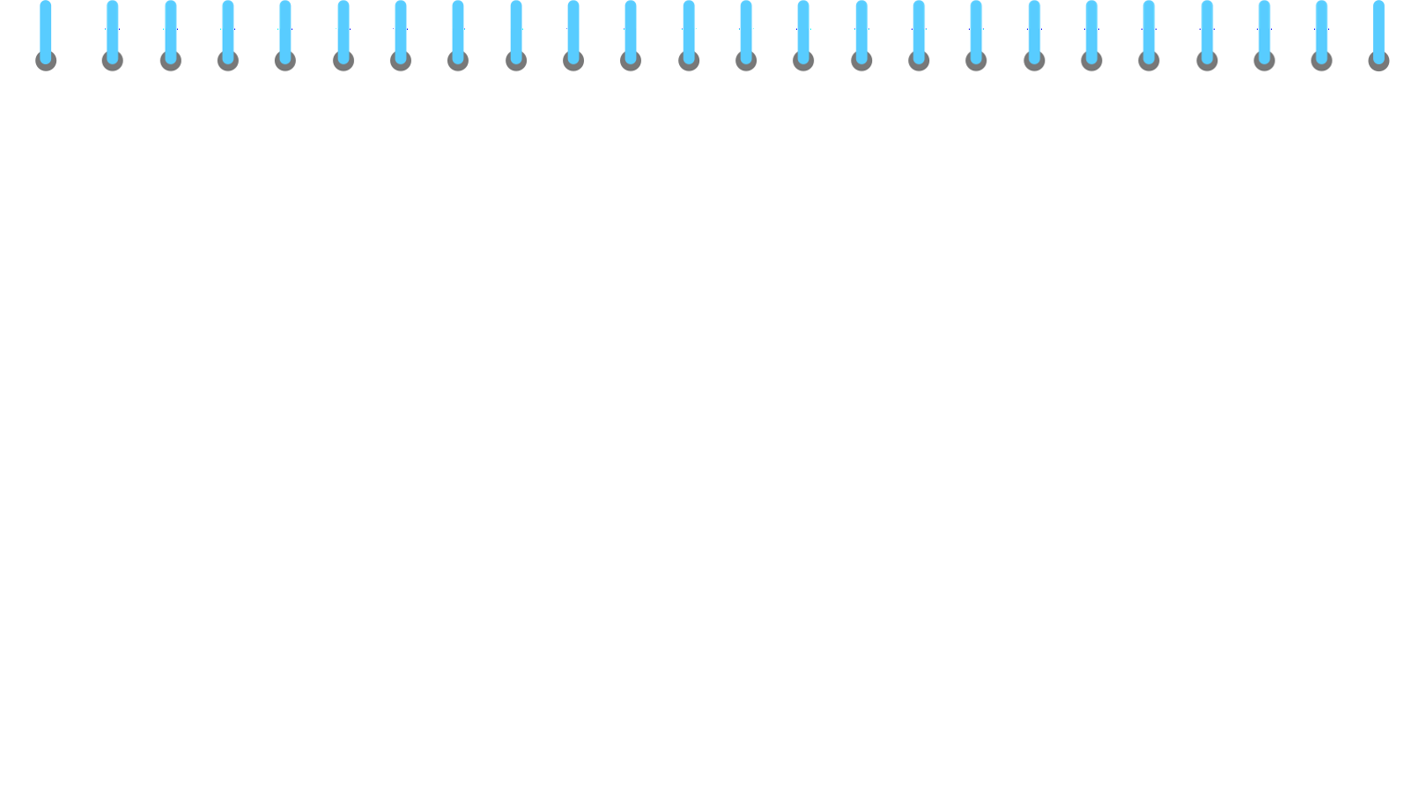
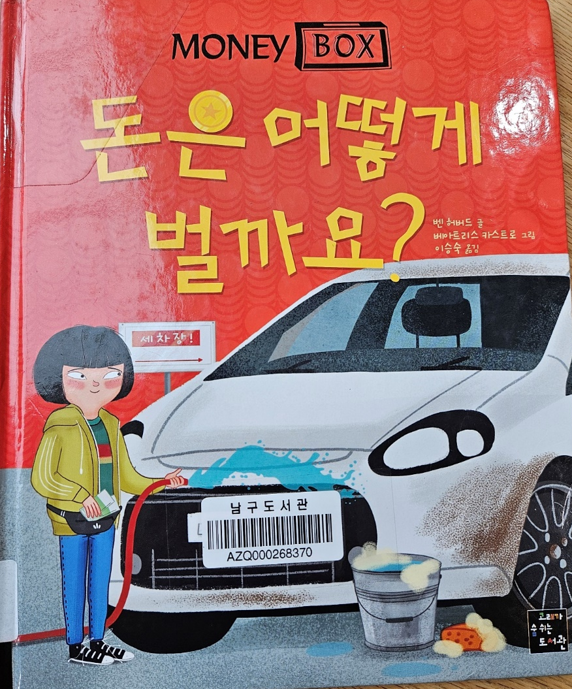

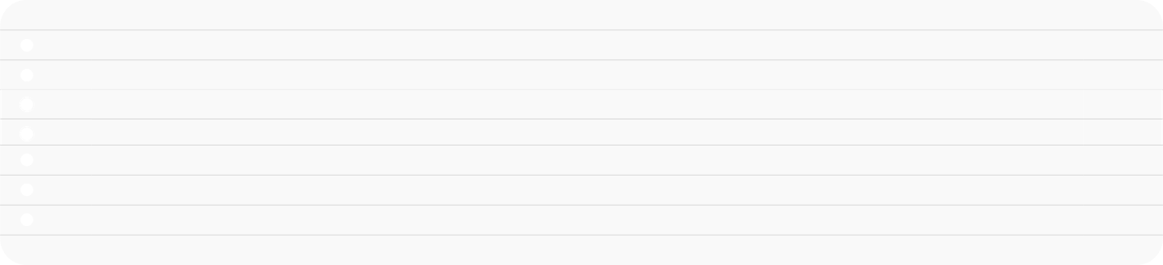

Mom’s
4권의 추천도서 중 가장 흥미로워하고
할말이 많은 책이었습니다.
돈의 가치를 조금은 알 수 있는 기회였고
매일 일을 하며 돈을 벌어주는 아빠에게
감사하는 마음도 가지게 되었습니다.

Slide 3
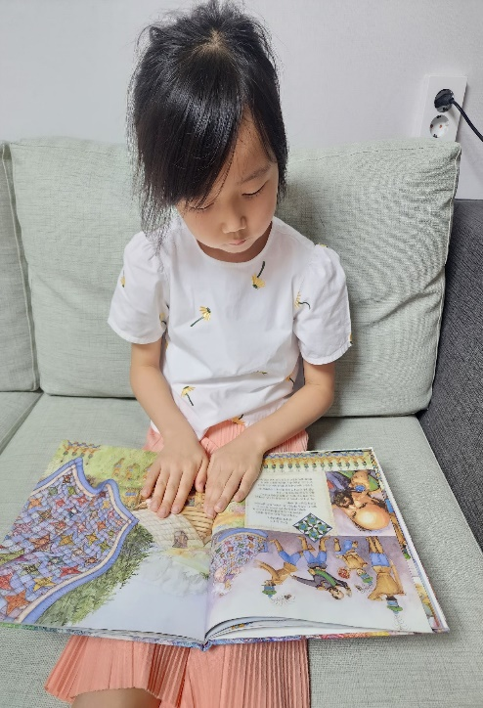
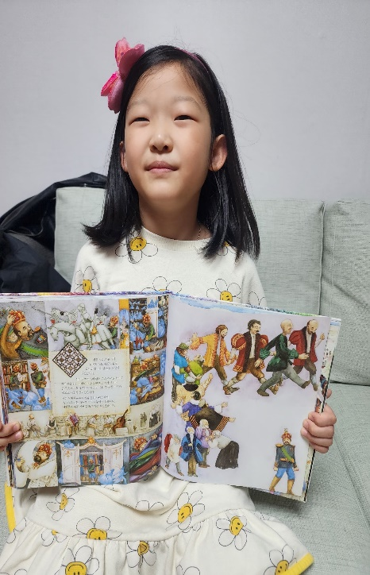
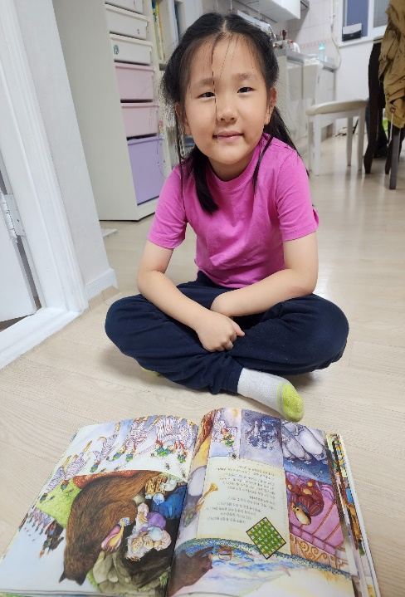
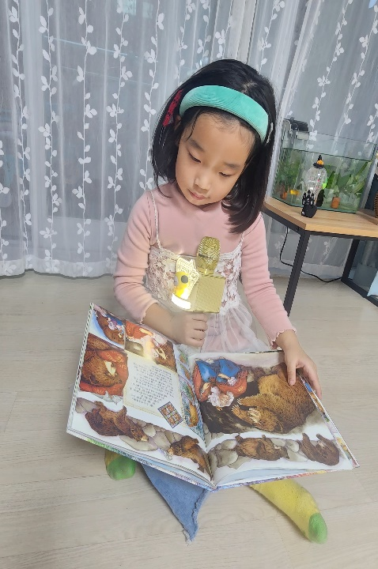

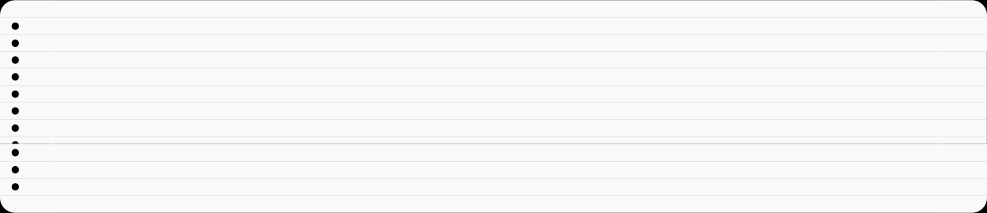
Mom’s
Mom’s
보통 책을 읽기만 하다가 이렇게 책 내용을 엄마와 대화하며 상상하고,
또 상황극까지 이어지는 즐거운 책놀이 였습니다. 돈은 쉽게 벌 수 있는게
아니라는 것을 알 수 있는 기회였습니다.

Slide 4


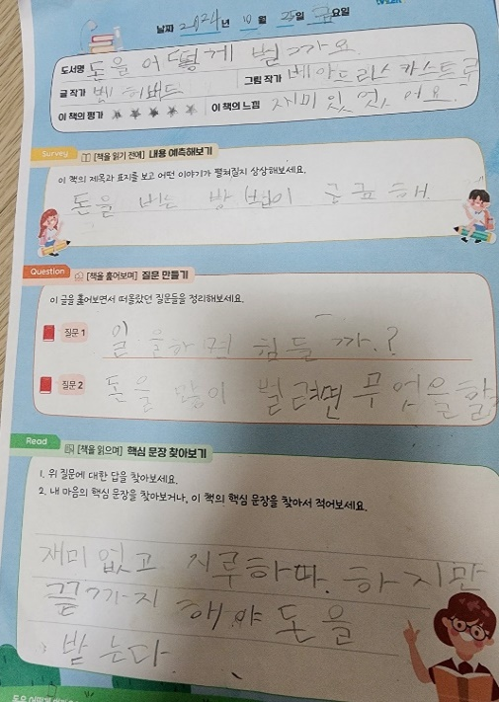
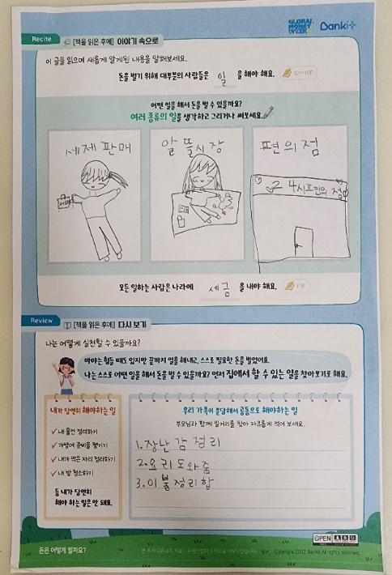
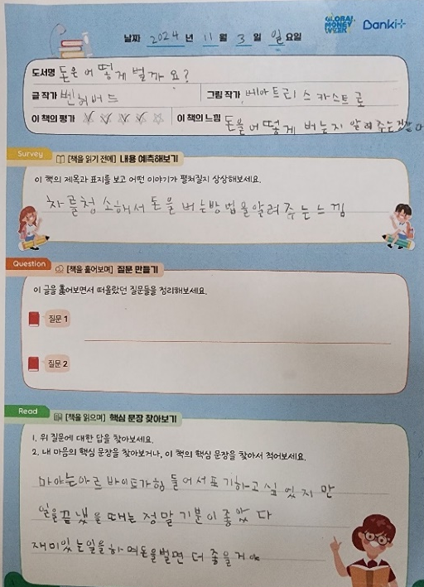
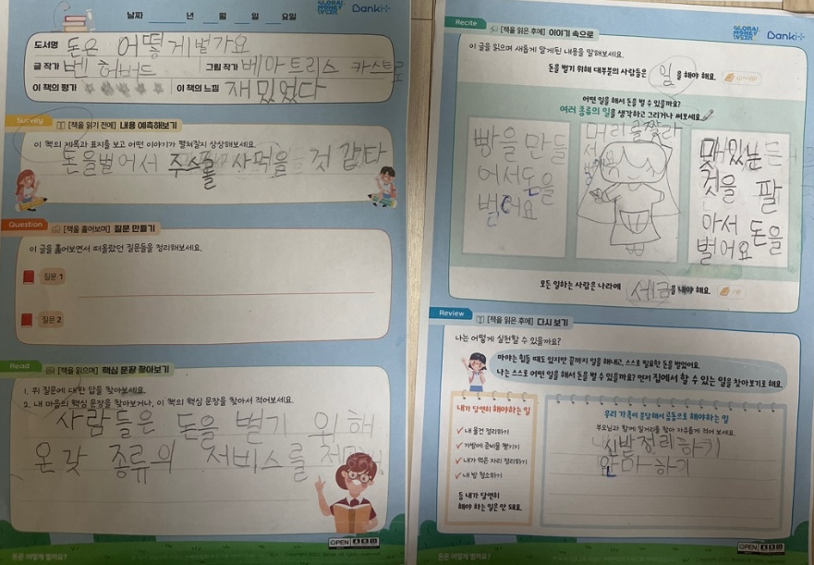
Mom’s
힘들어도 노력해야만 돈을 벌 수
있다는 사실과, 본인은 어떻게
돈을 벌것인지, 그 용돈으로 엄마에게 선물을 해주고 싶다는 말에 기특했던 시간이었습니다.

Slide 5
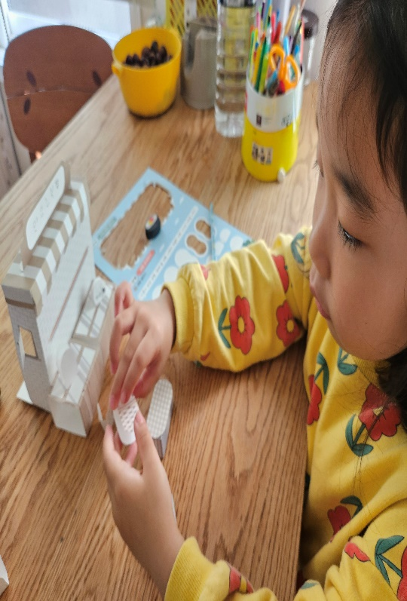
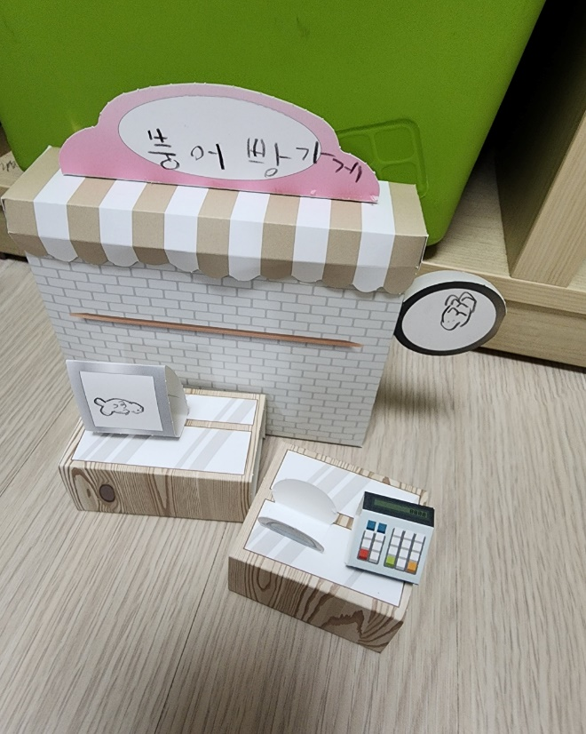
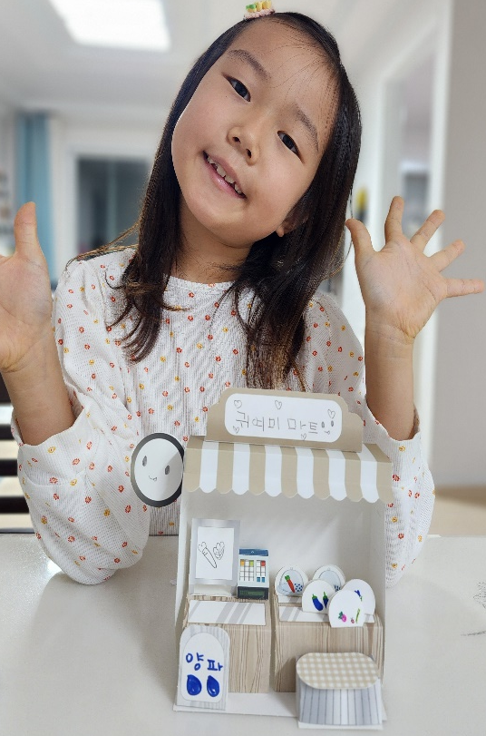
Mom’s
진지하게 사장님이 되어 고민하며 가게를 만들었습니다.
만들기를 포기하고 싶었지만 마야처럼 포기하지 말자고 서로 얘기하며
완성 후 뿌듯해 하였습니다.

Slide 6


